Slide 1
吴育金
组织完成上次验收成果的提交
进行rag数据库的创建
毛概题目的导入，丰富数据库导入

Slide 2
任务：进行rag数据库的创建，题库数据的丰富，成果物的按要求整理提交，rag的数据库创建博客
完成进度：100%
完成成果物：
题目格式转换代码convert_excel_to_csv.py（将学校的毛概题目转换为符合上次编写的数据导入csv文件的格式）
Db文件夹（Rag数据库的创建，用压缩后的毛概书100MB->10MB作为知识）
按要求的成果物上传（还缺少将测试文档由doc转换为md）
一篇CSDN：基于 AgentUniverse 构建 RAG 数据库：从 0 到 1 的实战指南-CSDN博客
测试文档合并转换为md

Slide 3
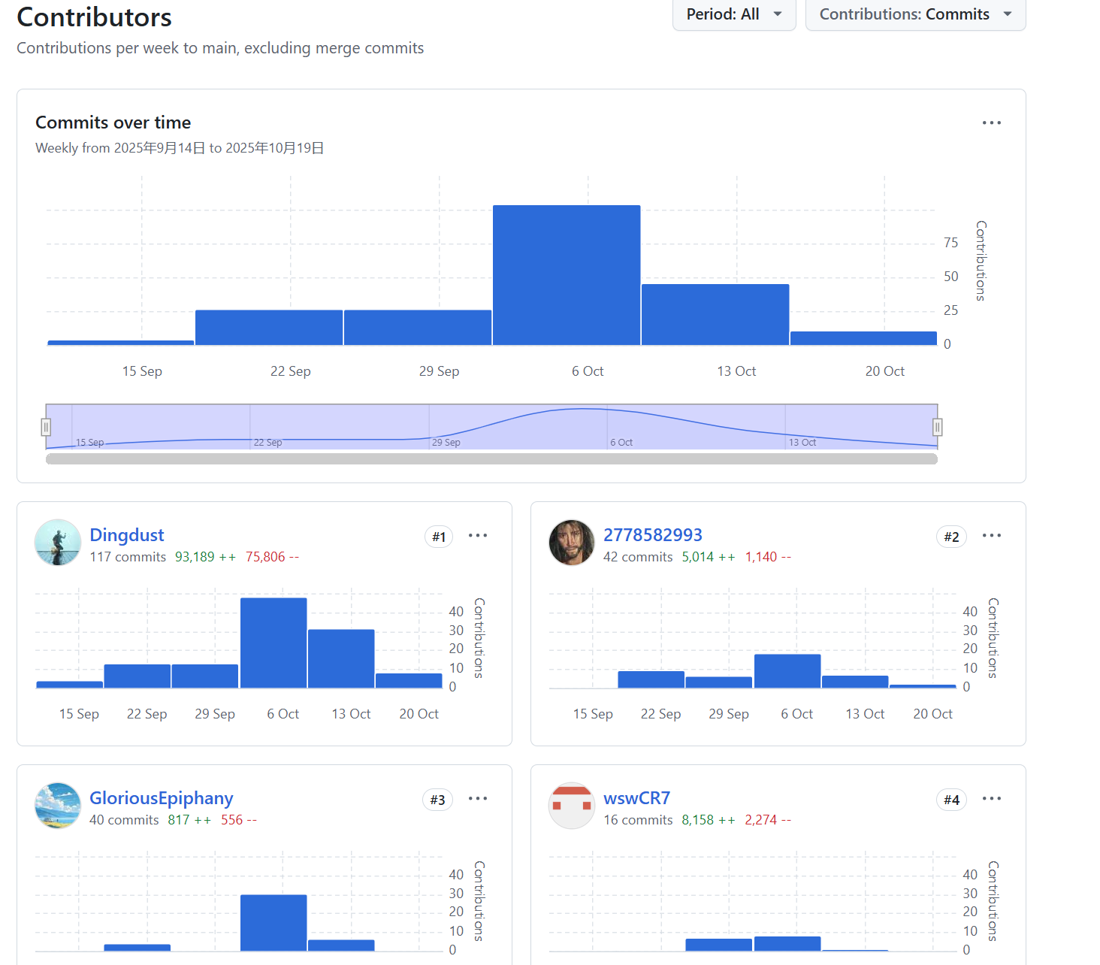

Slide 4
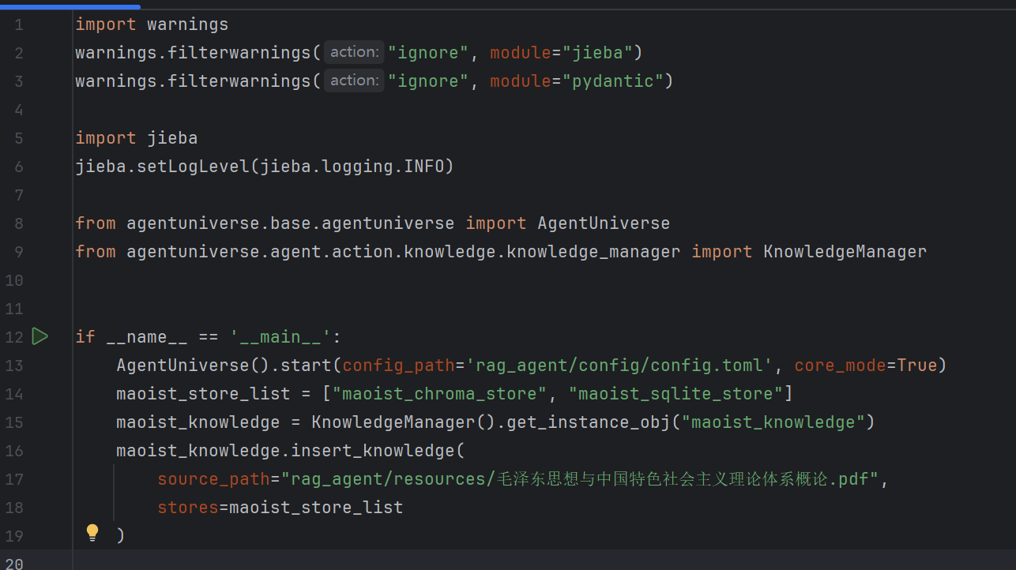
数据库初始化代码

Slide 5
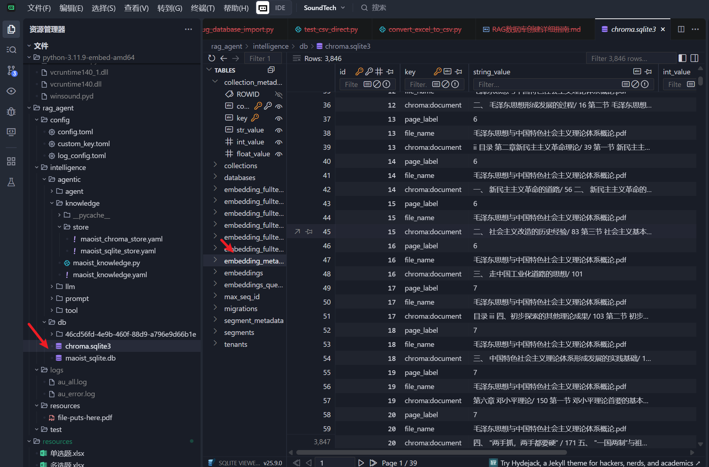
向量数据库

Slide 6
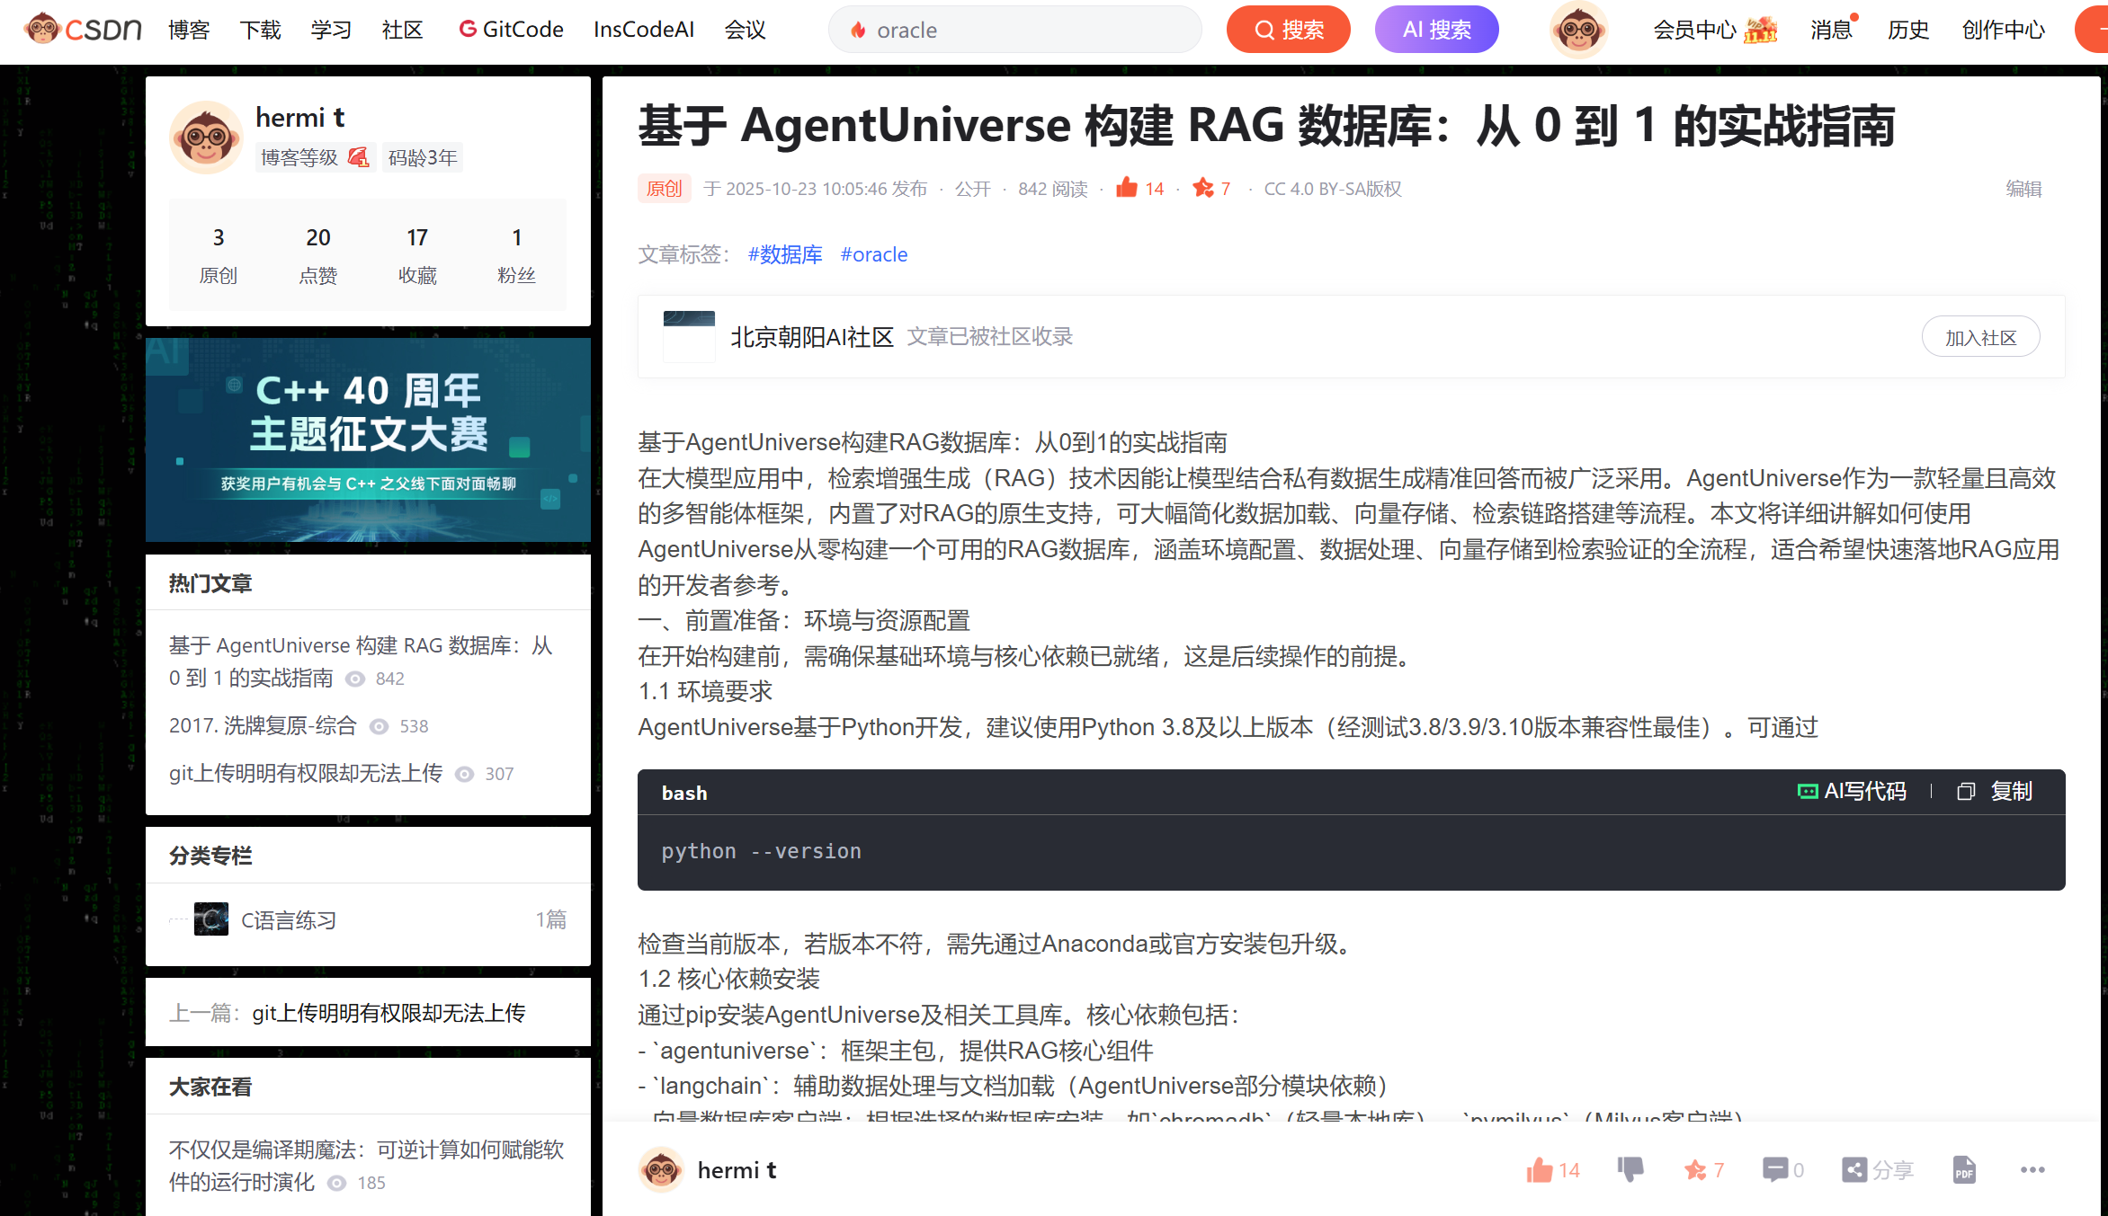
Csdn博客

Slide 7

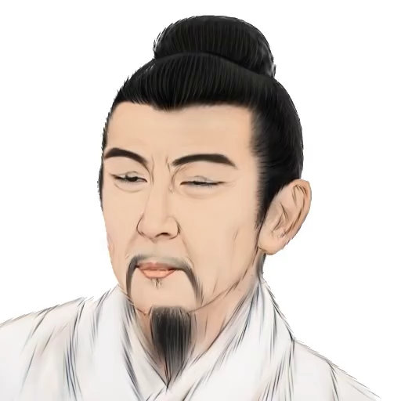
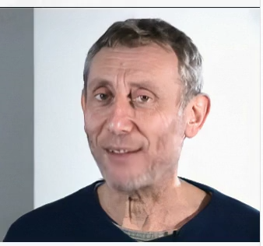
对于上次的数字人项目，使用简易项目musetalk
已完成：使用小组人员的真人视频测试 使用单一图片进行合成，经行渲染确保效果
待办：集成数字人，到我们的答题系统平台

